Slide 1
Основы Usability интерфейсов web-приложений и приложений для мобильных платформ

Slide 2
Базовое определение Usability
Степень в которой продукт может быть использован, определенной группой пользователей, для достижения поставленных целей, в определенном контексте использования эффективно, продуктивно и с удовольствием.

Slide 3
Usability — начинается с убеждения, связанного с четырьмя моментами:
Фокусировка на пользователях;
Люди используют эффективные продукты;
Пользователи — занятые люди, выполняющие свои обязанности;
Пользователи решают, когда продукт прост в использовании.

Slide 4
Usability
Степень удобства чего-либо
Свойства эффективного в использовании интерфейса программного продукта.
Мера качества пользовательского опыта, приобретенного при взаимодействии с программным продуктом или системой.
Раздел эргономики, посвященный разработке ПО.
Подход к разработке ПО.

Slide 5
Основные количественные характеристики Usability
Learnability. Запоминаемость. Как быстро пользователь выполняет поставленную задачу в первый раз. Время, которое тратит неподготовленный пользователь на обучение работы с интерфейсом;
Efficiency. Эффективность. Как быстро пользователи выполняют задачи, после обучения работы с интерфейсом.
Memorability. Как быстро пользователь сможет вспомнить принципы работы с системой, если ему предстоит столкнуться с ней через определенный промежуток времени.
Errors. Ошибки. Количество ошибок, совершаемых пользователем, использующим данную систему. Серьезность ошибок. Как быстро пользователь обнаруживает и исправляет совершенную ошибку.
Satisfactory. Удовлетворенность пользователя.

Slide 6
Usability framework
Цели
Контекст
использования
Задача
Пользователь
Оборудование
Приложение
Рабочее окружение
Исход взаимодействия
Производительность
Эффективность
Удовлетворение

Slide 7


Slide 8
Два направления в Usability
Usability engineering — исследование и дизайн, обеспечивающие конечный продукт удобством использования.
Usability testing — оценка эффективности и легкости использования программного продукта.

Slide 9
Эргономические цели программного продукта.
Эффективность работы — обеспечение точности, функциональной полноты и завершенности при выполнении производственных заданий на рабочем месте пользователя;
Производительность работы — объём затраченных ресурсов при выполнении задач;
Удовлетворенность пользователя от работы тесно связана с комфортностью его взаимодействия с приложением.

Slide 10
Показатели качества ПО для эффективности работы:
Точность работы;
Функциональная полнота;
Завершенность работы.

Slide 11
Показатели качества ПО для производительности работы:
Сокращение операций чтения, редактирования и поиска информации;
Уменьшение времени навигации и выбора команды;
Повышение общей продуктивности пользователя, заключающейся в объёме обработанных данных за период времени;
Увеличение длительности устойчивой работы пользователя.

Slide 12
Показатели качества ПО для удовлетворенности пользователя
Прозрачная для пользователя навигация и ориентация в целевой программе;
Ясности и четкости понимания пользователем текстов и пиктограмм;
Быстроте обучения при работе с ПО;
Наличие вспомогательных средств поддержки пользователя, в том числе и для принятия решения в неопределенной ситуации.

Slide 13
Выгоды Usability
Увеличение продаж программного продукта.
Снижение времени разработки.
Снижение стоимости сопровождения и поддержки.
Снижение стоимости внедрения.
Повышение эффективности работы пользователя и его удовлетворенности.

Slide 14
Пользовательский интерфейс
Совокупность программных и аппаратных средств, обеспечивающих взаимодействие пользователя с компьютером.
Основу такого взаимодействия составляют диалоги.
Под диалогами понимают регламентированный обмен информацией между человеком и компьютером, осуществляемый в реальном масштабе времени и направленный на решение конкретной задачи.
Каждый диалог состоит из отдельных процессов ввода — вывода, которые физически обеспечивают связь пользователя и компьютера.
Обмен информацией осуществляется путем передачи сообщения.

Slide 15
Пользовательский интерфейс включает в себя 3 понятия:
Общение пользователя с приложением;
Общение приложения с пользователем;
Язык общения.
Пользователь генерирует сообщения следующих типов:
Запрос информации;
Запрос помощи;
Запрос на выполнение операции или функции;
Ввод или изменение информации.
От приложения пользователь получает:
Подсказки или справки;
Информационные сообщения, требующие ответа;
Приказы, требующие действия;
Сообщения об ошибках и другую информацию.
Язык общения определяется разработчиком приложения.

Slide 16
Примеры интерфейсов
Batch interface.
Консоль.
Интерфейс с иерархическим меню.
GUI.

Slide 17
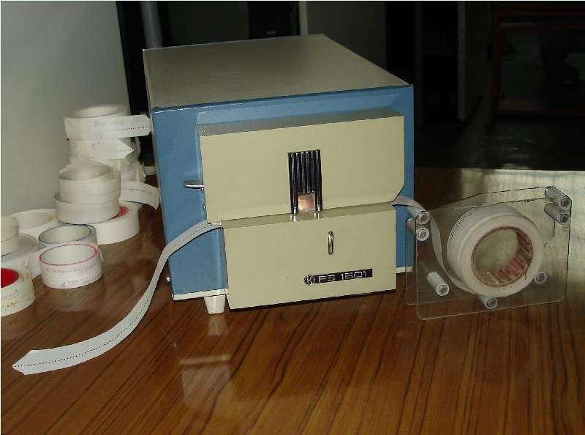
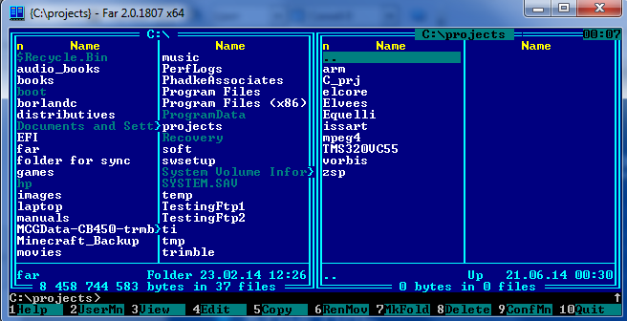
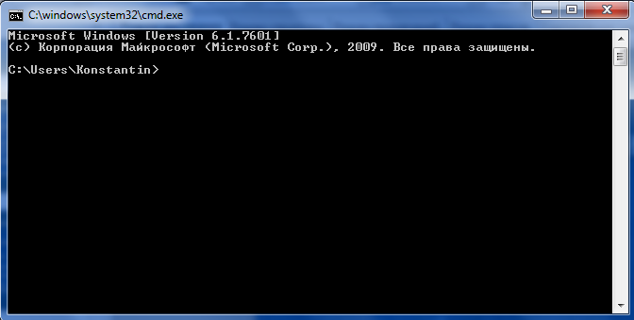
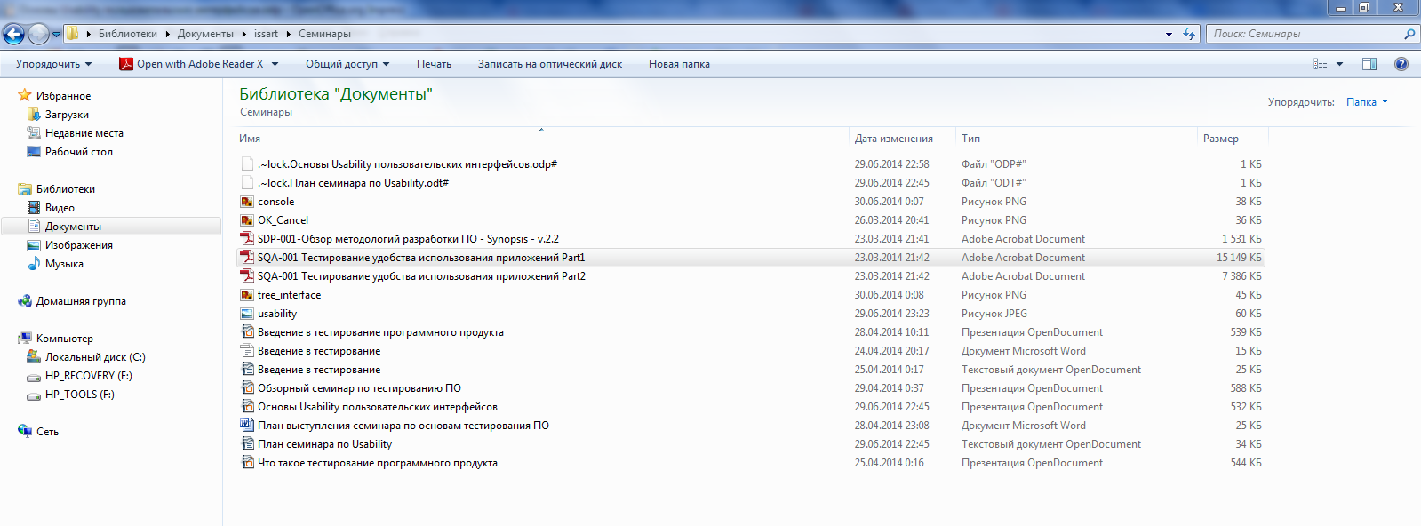

Slide 18
Принципы современного UI.
Применение мыши;
Выбор команд из меню;
Предоставление программам отдельных окон;
Использование для обозначений программ образов в виде пиктограмм;
Документирование;
Включение встроенных коммуникационных возможностей.

Slide 19
Согласование UI должно быть выполнено в 3-х аспектах
Физический. Относится к техническим средствам (физическое отображение).
Синтаксический. Определяет последовательность и порядок появления элементов на экране (язык общения) и последовательность запросов (язык действий).
Семантический. Обусловлен значениями элементов, составляющими интерфейс.

Slide 20
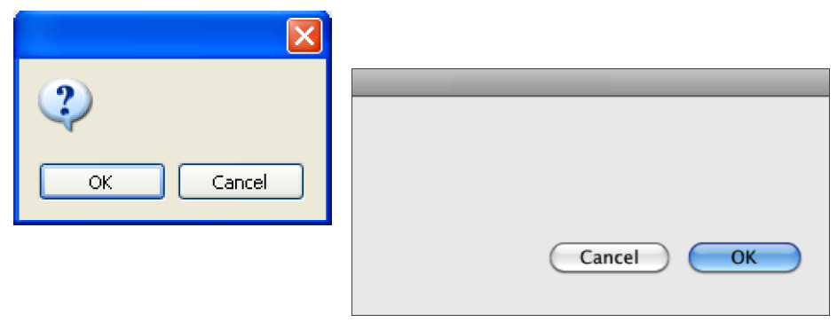
Согласованность в вопросе расположения OK и Cancel

Slide 21
Преимущества стандартизации и согласованности UI
Для пользователя:
Уменьшается время изучения, а затем и использования системы;
Сокращается число ошибок;
Появляется чувство комфортности и уверенности.
Для разработчика:
Позволяет выделить общие блоки интерфейса;
Стандартизация отдельных элементов и правил работы с ними;
Сокращение времени проектирования новой системы.

Slide 22
Модель обработки информации человеком
Эффекторы
Долговременная
память
Устройства
вывода
Кратковременная
память
Компьютер и
ПО
Устройства
ввода
Задачи и
ограничения
Сенсоры

Slide 23
Локус внимания
Локусом внимания является деталь или объект окружающего мира, о котором в настоящий момент думает человек.
Из всех объектов или явлений окружающего мира, которые человек воспринимает с помощью своих чувств и воображения, в каждый момент времени он способен сконцентрироваться только на одном объекте.
Когда некоторая информация становится локусом внимания, она перемешается в кратковременную память.

Slide 24
Кратковременная память
В кратковременной памяти хранится контекст локуса внимания.
Вся обработка поступающей информации производится в кратковременной памяти, в этом кратковременная память сходна с ОЗУ. Особенности:
  Запоминается автоматически;
  Для извлечения требуются очень небольшие усилия;
  Объём сравнительно невелик (7± 2 элемента);
  Информация хранится преимущественно в звуковой форме;
  Помещается гораздо больше элементов, если они сгруппированы.
  Удерживается повторением;
  Легко теряется за счет отвлечения или недостатка внимания.

Slide 25
Долговременная память
Запоминание и извлечение требуют некоторых усилий;
Зависит от индивидуальной интерпретации;
Отличается огромным объёмом;
Организуется иерархически за счет прикладывания усилий;
Осознается быстрее, чем вспоминается;
Повторение и семантический разбор помогают запоминанию.

Slide 26
Психофизиологические и морально-эстетические принципы построения UI
Взгляд человека избирателен: мы видим то, на что мотивированы.
Синхронизация точки внимания пользователя и точки активности системы.
Сохранять баланс между интерактивными возможностями программы и сложностью ее изобразительного ряда.

Slide 27
Основные Usability активности
Проектирование и прототипирование пользовательского интерфейса.
Исследование Usability.
Тестирование Usability.
Оценка эксперта.

Slide 28
Usability в общем процессе разработки
Предпроектная
подготовка
Анализ
требований
Разработка
архитектуры
Разработка и
тестирование
Передача
заказчику
Анализ
контекста
Разработка
статического
прототипа
Разработка
статического
прототипа
Быстрый
прототип
Интервью
Анализ
Конкурентных
продуктов
Опросы
Методы
эвристической
оценки
Тестирование
usability
Тестирование
usability
Оценка
Существующих
систем
Интервью
Методы
эвристической
оценки
Исследования
Проектирование и прототипирование
Usability исследования
Выделение
целевых
групп
Usability тестирование
Экспертная оценка

Slide 29
Вопросы требующие ответа на этапе разработки прототипа
Пользователь приложения, что он знает и чему он сможет сам научиться.
Что пользователю необходимо сделать.
Какая информация необходима пользователю для решения задачи.
Какой среднестатистический пользователь.
Какой контекст работы у пользователя.
Что должно быть делегировано системе
Смогут ли пользователи выполнить поставленные задачи с желаемой скоростью.
Какая подготовка необходима пользователю
Какая документация и другие вспомогательные материалы доступны в помощь пользователю
Как много ошибок совершают пользователи, работая с приложением
Реакция пользователя на ошибки
Программное обеспечение адаптировано для пользователя с ограниченными возможностями?

Slide 30
Вопросы требующие ответа на этапе разработки прототипа
Ожидается ли, что пользователь должен сделать что-то не совсем очевидное для достижения цели.
Какие решения должен принимать пользователь.
Есть ли информация которую можно игнорировать.
Разделить информацию на сигнальную, отображаемую, редактируемую, поисковую и результирующую.
Есть ли подсказки и ярлычки, которые появляются, когда пользователь использует программное обеспечение?
Есть ли скрытые (не документируемые) возможности?
Получает ли преимущество тот пользователь, который знает клавиатурные команды, чем тот который пользуется только мышью и наоборот

Slide 31
Методы оценки Usability
Когнитивные методы.
Методы инспектирования.
Методы опроса.
Методы прототипирования.
Прочие методы.

Slide 32
Модель восприятия
Аудио
информация
Кратко-
временная
память
Движения
глаз, рук и т.д.
Видео
информация
Долго-
временная
память
Подсистема
восприятия
Когнитивная
подсистема
Подсистема
моторики

Slide 33
Когнитивные методы оценки Usability.
Параллельное проектирование
GOMS методы
Human processor model
Анализ клавиатурных нажатий.

Slide 34
Алгоритм GOMS метода
Правило выбора
Оператор 1
Оператор 1
Оператор 2
Оператор 2
Оператор 3
Метод А
Метод Б
Цель

Slide 35
Недостатки GOMS методов.
Не учитывается влияние усталости, организационного, социального окружений на поведение пользователя.
Методы не допускают, что пользователь может сделать ошибку: методы предполагают, что пользователь эксперт, а не новичок.
Все пользователи считаются одинаковыми, с одними и теми же привычками.
Не учитываются возможные психологические или физические ограничения пользователей.

Slide 36
Как применить HPM
Написать основные шаги, используя рабочий прототип, имитацию. Пройти по всем возможным путям.
Четко определить каждую конкретную задачу и пути ее выполнения.
Для каждого конечного шага определить подуровни вплоть до основного.
Преобразовать в псевдокод, записывая методы на каждом шаге.
Перечислить все допущения.
Определить время каждой операции.
Определить операции, которые должны быть скорректированы.
Суммировать время выполнения.
Пройти по всем итерациям.

Slide 37
Когнитивные параметры для HPM модели.
Параметр | Среднее значение | Диапазон
Время движения зрачка | 230 ms | 70-700 ms
Количество образов в кратковременной памяти | 17 букв | 7-17 букв
Количество раздельных звуков в кратковременной памяти | 5 звуков | 4-6 звуков
Цикл процессора восприятия. | 100 ms | 50-200 ms
Цикл когнитивного процессора. | 70 ms | 25-170 ms
Цикл моторики | 70 ms | 30-100 ms
Эффективная ёмкость кратковременной памяти. | 7 блоков | 5-9 блоков
Рабочая ёмкость кратковременной памяти. | 3 блока | 2-4 блока
Полупериод стирания кратковременной памяти. | 7 секунд | 5-226 секунд
Полупериод стирания кратковременной памяти 1 блок. | 73 секунды | 73-226 секунд
Полупериод стирания кратковременной памяти 3 блока. | 7 секунд | 5-34 секунды

Slide 38
Методы инспектирования
Card sorting метод.
Tree tests метод.
Этнографический анализ.
Методы эвристической оценки.
Анализ активности
Анализ логической целостности

Slide 39
Анализ результатов полученных методом Tree tests
Смогли пользователи найти искомый элемент дерева?
Смогли пользователи найти искомый элемент дерева после первой попытки?
Если не смогли, то в каком месте они застряли.
Как быстро они выбирали, как долго думали?
Какая часть дерева работает хорошо, а какая нет?

Slide 40
Методы эвристической оценки (Jacob Nielsen)
Видимость статуса системы
Соответствие между системой и реальным окружением
Контроль пользователя и свобода
Логическая целостность и стандарты
Предотвращение ошибок
Узнавание лучше чем вспоминание
Гибкость и эффективность использования
Эстетичность и минимализм
Помогайте пользователям узнавать
Помощь и документация

Slide 41
Методы эвристической оценки (Susan Weinschenk и Dean Barker )
Контроль пользователя над системой
Учет ограниченных возможностей человека
Модальная целостность
Адаптируемость
Лингвистическая ясность
Эстетическая целостность
Простота
Предсказуемость
Интерпретация
Точность
Техническая ясность
Гибкость
Осуществимость
Соответствие культурным и социальным ожиданиям пользователя
Содержательность
Поддержка пользователя
Точность
Реагирование
Восстанавливаемость после ошибочных действий пользователя

Slide 42
Методы опроса и интервью
Анализ задач.
Целевая группа.
Обзоры и опросы.

Slide 43
Прочие методы оценки Usability.
Компонентное тестирование Usability.
Pluralistic walkthrough
Cognitive walkthrough

Slide 44
Методы тестирования Usability.
Удаленное тестирование usability
Think aloud protocol
Talk aloud protocol
RITE метод.
Метод совместного исследования.

Slide 45
Правила дизайна форм
Следовать критериям GUI.
Избегать ситуации, когда пользователю нужно проделать огромную работу, чтобы найти параметр, который нужно изменить.
Данные в форме должны располагаться в порядке естественного следования: слева-направо и сверху-вниз.
Избегать подтверждений пользователя для каждой из массовых операций.
Форма должна быть быстро сканируемой взглядом.

Slide 46
Правила дизайна форм (продолжение)
Линии просмотра можно менять введением «центров масс».

Slide 47
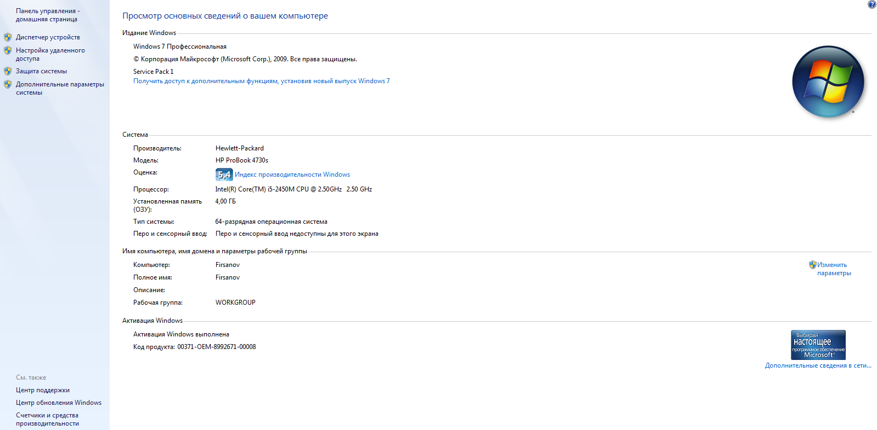
Пример удачного дизайна формы

Slide 48
Правила дизайна форм (продолжение)
Самое часто используемое и важное должно помещаться вверху формы, менее используемое и не важное наоборот, внизу.
Не заставляйте пользователя выполнять лишнюю работу.
Центры масс формы должны соответствовать важности её элементов.
Центры масс формы должны быть сбалансированы.
Следуйте принципам KISS — keep it simple, stupid.

Slide 49
Правила дизайна форм (продолжение)
Для любого интерфейса оптимальное количество цветов — 3.
Размер полей ввода должен быть не больше и не меньше максимального вводимого значения.
Пользователь должен видеть, чем занимается его приложение.
Должна быть возможность прочтения формы вслух.
Блоки полей должны разделяться рамками группировки, линиями, отступами.
Принцип золотого сечения.
Следовать единому принципу расположения полей и подписей к ним.

Slide 50
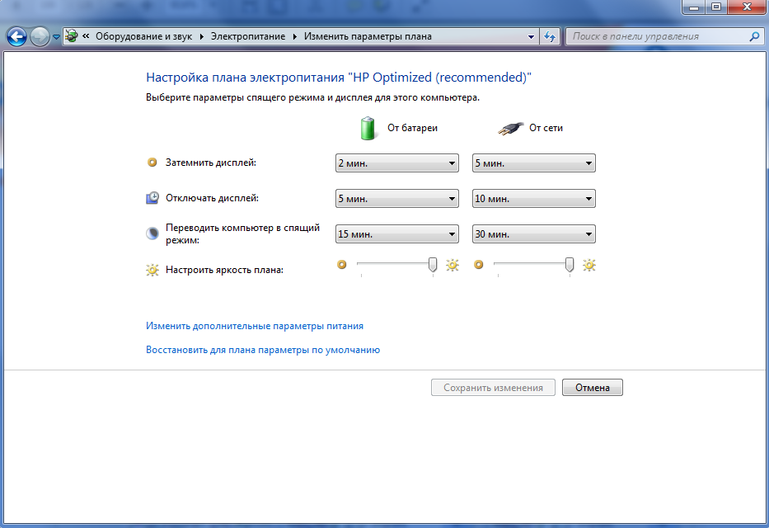
Возможность прочтения формы «вслух»

Slide 51
Принципы usability в построении страниц web-приложения.
Сайт должен давать четкое представление о его цели и содержании.
Говорящие титулы. Титул должен содержать контент страницы и содержать ключевые слова.
Поддержание адресной структуры сайта.
Использовать альтернативный текст для иллюстраций.
Избегать чрезмерного использования Flash.
Основной контент должен быть доступен в HTML формате.
При необходимости иметь возможность распечатать встроенный контент.
Не использовать слишком длинные адреса страниц.
Не должно быть плохо размеченного и плохо структуированного текста. Текст не должен состоять из длинных абзацев.

Slide 52
Набор правил при оценке дизайна и Usability web приложения.
То что выглядит одинаково должно действовать одинаково.
Информация для решения должна быть там где решение будет принято.
Сообщения об ошибках должны действительно означать что-то для пользователя и подсказывать пользователю как исправить проблему.
На любое действие должна быть реакция.
Каждый совершает ошибки, поэтому ошибки должны быть исправляемы.
Не перегружайте пользователя.
Логическая целостность.
Минимизируйте нагрузку на память пользователя.
KISS принцип
Пользователь всегда должен знать, что происходит.
Облегчайте повторяющиеся шаги.

Slide 53
Набор правил при оценке дизайна и Usability web приложения.
Пользователь должен контролировать систему.
Исключите принятие ненужных решений.
Сократите расстояние между пользователем и целью.
Пользователи должны быть способны сделать то, что они желают.
Предупреждайте пользователя об ошибке заранее.
Пользователи всегда должны найти, что сделать на следующем шаге.
То что выглядит различным, должно действовать по разному.

Slide 54
Основные проблемы при проектировании интерфейсов приложений для мобильных устройств.
Пользователь выполняет много задач одновременно.
Экран устройства редко находится в идеальных условиях освещения.
Малоразмерный экран.
Параметры экранов пользователей значительно варьируются.
Малоразмерный cache и cookies.
Ограниченные возможности ввода.
Медленная закачка данных.

Slide 55
Спасибо за внимание =)

